Slide 1
제8과: 실수 (듣기)
Trường Đại học FPT
Khoa: …..
Môn: Hàn ngữ trung cấp 1 – KOR 311

Slide 2

수업 내용
1. 지난 수업 복습
2. 수업 목표
3. 듣기: 알아봅시다
4. 듣기: 이야기해봅시다
5. 문과 답
6. 숙제

Slide 3

1. 지난 수업 복습
발표:
베트남으로 유학을 온 친구가 실수하지 않기 위해서 꼭 알아야 할 정보가 있습니까?
(지난 수업의 숙제)

Slide 4

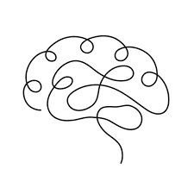
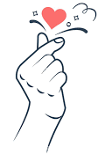
1. 지난 수업 복습
다음 노래를 듣고 빈 칸에 채우십시오.(노래: 사랑했나 봐, 윤도현)
링크: link
이별은 만남보다 참 쉬운건가봐
(1) 사람
내 맘 다 가져간걸 왜 알지 못하나
보고싶은 그 사람
사랑했나봐(2)
자꾸 생각나 견딜수가 없어
(3) 널 기다리나봐
또 나도 몰래 가슴 설레여와
저기 널 닮은(4)
기억은 계절따라 흩어져 가겠지
(5) 사람
빈 가슴 애태우며 난 기다리겠지
어설픈 내 사랑은
사랑했나봐 잊을수 없나봐
자꾸 생각나 견딜수가 없어
(6) 널 기다리나봐
또 나도 몰래 가슴 설레여와
저기 널 닮은 (7)
기억은 계절따라 흩어져 가겠지
(8) 사람
빈 가슴 애태우며 난 기다리겠지
어설픈 내 사랑은
못되게 눈돌리며 외면한
니 모습 모른척 할래
한번쯤은 날 뒤돌아보며
아파했다 믿을래
바보인가봐 한마디 못하는
잘 지내냐는 그 쉬운 인사도
(9) 여전한 미소는
자꾸만 날 작아지게 만들어
멀어지는 니 모습처럼
언젠가 다른 사람 만나게 되겠지
널 닮은 (10)
하지만 그 사람은 니가 아니라서
왠지 슬플것 같아 잊을 수 없는 사람
차갑기만한
후회하나봐
행복한가봐
잊을수 없나봐
뒷모습에
후회하나봐
차갑기만한
미소 짓는
뒷모습에
차갑기만한

Slide 5
2. 수업 목표
기본 어휘 외움 : 20 단어
문법 적용: 4 문제
읽기
듣기
실수를 미안하는 대화를 정확히 듣기
한국 유학생활에 실수하지 않도록 조언에 관련된 대화 듣기
말하기
쇼핑
쓰기

Slide 6


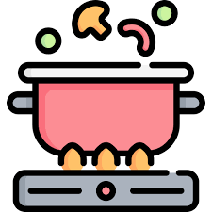
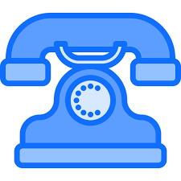
3. 듣기: 알아봅시다
1) 대화를 잘 듣고 내용이 같으면 ○ , 다르면×하십시오.
(1) 여자는 회의중에 남자의 전화를 받았습니다. ( )
(2) 여자는 휴대전화를 놓고 와서 전화를 받지 못했습니다. ( )
(3) 남자는 요리하다가 그릇을 깨뜨렸습니다. ( )
O
O
O

Slide 7

3. 듣기: 알아봅시다
1) 듣기 파일 내용
(1)
여 : 지금 회의 중인데 이따가 다시 전화해 주시겠습니까?
남 : 아, 죄송합니다. 일이 끝난 줄 알았어요.
(2)
남 : 루이엔 씨, 왜 계속 전화를 안 받았어요?
여 : 미안해요. 휴대전화를 놓고 오는 바람에 전화 를 못 받았어요.
(3)
남 : 요리하다가 실수로 그릇을 깨뜨렸어요.
여 : 다치지 않게 조심하도록 하세요.

Slide 8


3. 듣기: 알아봅시다
2) 대화를 잘 듣고 질문에 답하십시오.
(1) 남자의 말을 들은 여자는 앞으로 어떻게 하겠습니까?
ⓐ 남자에게 우산을 빌려 주겠습니다.
ⓑ 비가 올 때 우산을 가지고 오겠습니다.
ⓒ 지하철에서 내리기 전에 물건을 확인하겠습니다.
(2) 들은 것과 같은 것을 고르십시오.
ⓐ정우 씨는 여자에게 데이트신청을 할겁니다.
ⓑ정우 씨는 2년동안 사귄 여자친구가 있습니다.
ⓒ 여자는 정우씨 에게 여자친구가 있는 줄 알았습니다.

Slide 9
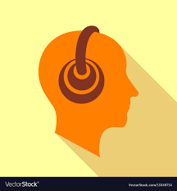
3. 듣기: 알아봅시다
2) 듣기 파일 내용
(1)
남 : 히엔 씨, 비가 오는데 우산을 안 가지고 왔어요?
여 : 가지고 왔는데 지하철에서 우산을 놓고 내렸어요.
남 : 제가 우산이 있으니까 같이 씁시다. 그리고 앞 으로는 버스나 지하철을 내리기 전에 물건을 꼭 확인하도록 하세요.
여 : 네, 그럼 지하철역까지만 같이 가 주세요.
(2)
여 : 이따가 정우 씨에게 데이트 신청을 할 거예요. 무슨 말을 하면 좋을까요?
남 : 정우 씨요? 정우 씨는 여자 친구가 있어요.
여 : 아, 그래요? 저는 정우 씨한테 여자 친구가 없는 줄 알았어요.
남 : 정우 씨는 그 여자 친구하고 2년 동안 사귀었어요.

Slide 10
3. 듣기: 알아봅시다
3) 대화를 잘 듣고 질문에 답하십시오.
(1) 들은 내용과 같으면 ○ , 다르면 × 하십시오.
① 남자의 성은‘김’입니다. ( )
② 남자는 여자때문에 화가 났습니다. ( )
③ 한국에서는 보통 성뒤에‘씨’를 붙여서 말합니다. ( )
(2) ‘김씨’에 대한 설명으로 맞는 것을 고르십시오.
ⓐ ‘김씨’는 윗사람에게 쓸 수 있는 말입니다.
ⓑ ‘ 김씨’라고 부르면 한국사람들이 기분 나쁘게 생각합니다.
ⓒ 나를‘김씨’라고 부르면 부르는 사람이 나보다 아랫사람입니다.
(3) 여자는 남자를 뭐라고 불러야 합니까?
O
X
X
김 선생님입니다.

Slide 11

3. 듣기: 알아봅시다
3) 파일 듣기 내용.
여 : 김 씨, 안녕하세요? 여기 앉으세요.
남 : 네? 지금 ‘김 씨’라고 했어요? 하하
여 : 왜요? 선생님 성이 ‘김’ 아니에요?
남 : 맞아요. 하지만 한국에서는 보통 성 뒤에 ‘씨’를 붙여 말하지 않아요.
여 : 아, 그래요? 우리나라에서는 성만 부르기도 해요.
남 : ‘김 씨’, 이것은 윗사람에게는 쓰지 않고, 나와 비 슷하거나 어린 사람에게 쓸 수 있어요. 그리고 ‘김 씨’ 이렇게 부르면 한국 사람들은 보통 기분 나쁘 게 생각해요.
여 : 아, 죄송합니다. 그런 줄 몰랐어요.
남 : 몰라서 그런 거니까 괜찮아요. 하지만 다음에는 다른 사람들을 이렇게 부르지 않도록 하세요.

Slide 12
4. 듣기: 들어봅시다
1) 다른 나라로 유학을 가려고 할 때 그 나라에 대하여 무엇을 알아야 할까요? 친구들과 이야기해 보십시오.
날씨 | •
음식 | •주로 무슨 음식을 먹는지 알아보도록 하세요.
물건사기 | •
교통수단 | •
기타 | •

Slide 13
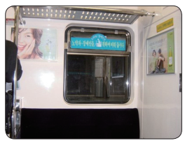
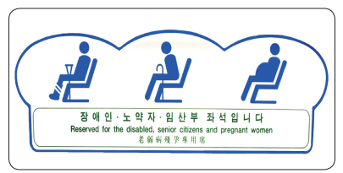
4. 듣기: 들어봅시다
2) 대화를 잘 듣고 질문에 답하십시오.
(1) 남자는 한국에서 어떤 실수를 했습니까?
① 지하철이나 버스경로석에 누구든지 앉아도 되는 줄 알았어요.
그걸 몰라서 .
② 쓰레기를 .
그걸 몰라서 벌금을 낸 적이있어요.
(2) 다음은 남자에 대한 이야기입니다. 맞는 것을 모두 고르십시오.
ⓐ 한국 유학생활중에 실수를 많이 했습니다.
ⓑ 한국 친구들덕분에 한국생활에 많이 익숙해졌습니다.
ⓒ 지하철이나 버스의 경로석은 자리가 있을 때 앉아도 됩니다.
어떤 할아버지께 크게 혼난 적이 있어요
버릴 때는 꼭 쓰레기봉투에 담아 버려야 해요

Slide 14

4. 듣기: 들어봅시다
2) 듣기 파일 내용
여 :뚜안 씨, 이제 한국 생활에 많이 익숙해졌지요?
남 :네, 한국 친구들 덕분에 많이 익숙해졌어요. 처음
에는 모르는 것이 많아서 실수하는 일이 많았는데 요즘에는 그런 일이 별로 없어요.
여 :전에 어떤 실수를 했는데요?
남 :저는 지하철 경로석에 누구나 앉아도 되는 줄 알
았어요. 전에 지하철 경로석에 앉는 바람에 어떤 할아버지께 크게 혼난 적이 있어요.
여 :아, 지하철이나 버스에 경로석이 있는데 그 자리
는 할아버지, 할머니, 그리고 몸이 불편하신 분이 앉는 자리예요. 그러니까 그 자리는 자리가 있어
도 앉지 않도록 하세요. 그건 한국에 유학 올 학
생들에게 꼭 알려 주도록 해야겠어요. 필요한 정
보니까요.
남 :네, 그리고 또 알아야 할 것이 있어요. 쓰레기를버릴 때 그냥 버리면 안 돼요. 쓰레기봉투를 사서 그 안에 쓰레기를 버려야 해요. 저는 처음에 쓰레 기를 그냥 봉투에 버려도 되는 줄 알았어요. 하지
만 쓰레기를 그냥 봉투에 버리는 바람에 벌금을낸 적이 있어요.
여 :아, 그래요? 여러 가지 실수 때문에 이제 한국 사람이 되었군요.

Slide 15
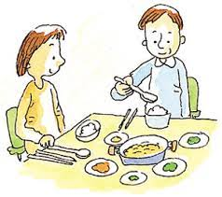
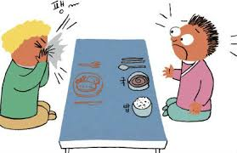
4. 듣기: 들어봅시다
3) 다음을 잘 듣고 내용이 같으면 ◯, 다르면 ×하십시오.
(1) 저는 식사예절을 몰라서 교수님께 혼이 난 적이있습니다. ( )
(2) 시간이 없을 때는 먼저 온 사람부터 식사를 하는 것이 좋습니다. ( )
(3) 한국에서는 윗사람이 먼저 식사를 시작한 후에 식사를 할 수 있습니다. ( )
O
X
O

Slide 16
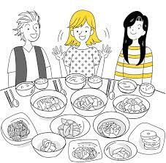
4. 듣기: 들어봅시다
3) 파일 듣기 내용.
한국에서 한국 사람들과 식사를 할 때 알아야 할 것이 있습니다. 먼저 윗사람이 먼저 식사를 시작한 후에 식사를 해야 합니다. 저는 우리 과 교수님들과 선배들과 같이 식사를 한 적이 있습니다. 그 때 저는 먼저 온 사람이 식사를 해도 되는 줄 알았습니다. 어른들이 많은 자리였는데 제가 제일 먼저 음식을 먹어서 교수님께 혼이 났습니다. 윗사람이 먼저 식사를 시작하는 것, 이것이 한국에서는 꼭 지켜야 할 예절이었습니다.

Slide 17

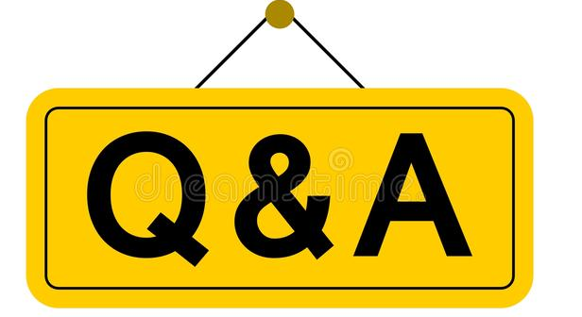
5. 문과 답
문
답

Slide 18

6. 숙제
여러분은 여러분이 한 적은 실수가 오히려 좋은 일이 된 적이 있습니까?

Slide 19

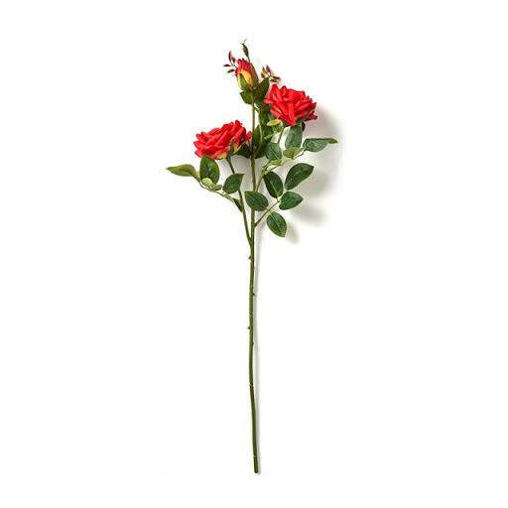
THE END THE END THE END THE END

